Slide 1
Метапредметность. Метапредметные результаты, способы их достижения
Васильева Ирина Васильевна

Slide 2
Наша школа вчера и сегодня
XVII век - начало бурного развития научного знания
Возникновение образовательных моделей, ориентированных на воспроизводство и закрепление результатов развития отдельных научных дисциплин и подготовку специалистов под конкретные области знания
Разрастание узких специализаций - раздробленность учебных дисциплин в сфере ВПО, СПО, ООО.
Фиксируется раздробленность универсума знания, потеря неких универсальных оснований, позволяющих видеть мир в его целостности
Раздробленность сохраняется и усиливается по сей день - использование образовательных моделей и образовательных программ, которые достались нам от прошлых веков

Slide 3
Проблема разобщённости научного знания
Метапредметный подход в образовании и метапредметные образовательные технологии были разработаны для того, чтобы решить проблему разобщенности, расколотости, оторванности друг от друга разных научных дисциплин и учебных предметов

Slide 4
проблемы
Учителя
Ученика
имеет слабое представление о том, как там дальше будет проходить:
общее развитие,
развитие мышления,
способности воображения
развитие способности самоопределения
практически не имеет представлений:
как связывать систему понятий одного учебного предмета с системой понятий другого
как будет работать с моделями - так же, как на нашем предмете, или как-то по-другому?

Slide 5
Метапредметный подход
предполагает, что ребенок не только овладевает системой знаний, но осваивает универсальные
способы действий и с их помощью сможет сам добывать информацию о мире и применять полученные знания и умения в различных ситуациях

Slide 6
Метапредметность подразумевает, что существуют обобщенные системы понятий, которые используются везде, а учитель с помощью своего предмета раскрывает какие-то их грани

Slide 7
Обобщённая система понятий
Знание
Знак
Проблема
Задача
Смысл
Ситуация
Схема
Идеализация

Slide 8
Метапредметные результаты (п. 7 ФГОС ООО)
освоенные обучающимися УУД (регулятивные, познавательные, коммуникативные)
способность их использования в учебной (познавательной), социально ориентированной (трудовой) деятельности и общении,
проявляются в самостоятельности планирования и осуществления учебной деятельности, в организации учебного сотрудничества с участниками образовательного процесса, в проектировании и реализации индивидуальной образовательной траектории

Slide 9
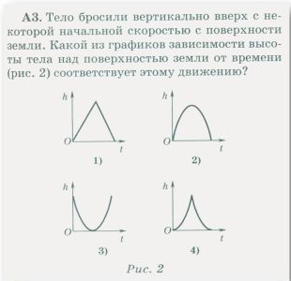
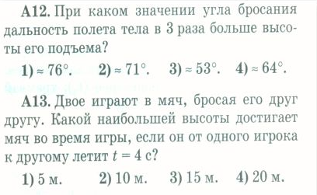
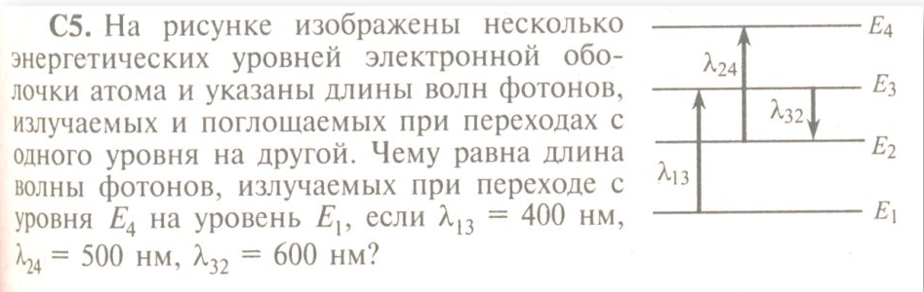
Ситуация – проблема - смысл

Slide 10
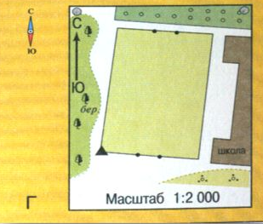
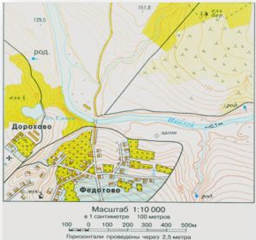
схема – проблема - смысл

Slide 11
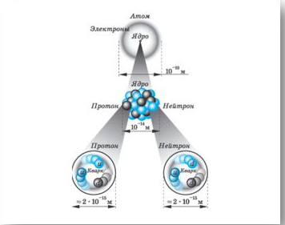
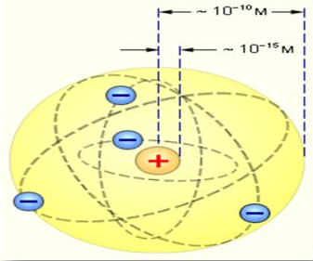
Задача– ситуация - Проблема - смысл

Slide 12
Возможные пути решения проблемы
Система!!!!!
Работа самого учителя над понятиями «Метапредметы»
введение метапредметной составляющей в программы традиционных учебных предметов
скоординированная метапредметная работа учителей смежных дисциплин
работа во временных метапредметных методических объединениях
совместно с администрацией ОУ выстроенная внутренняя диагностика
работа над единым общешкольным проектом

Slide 13
ПЛАН РАБОТЫ ТВОРЧЕСКОЙ ГРУППЫ «МЕТАПРЕДМЕТНЫЙ ПОДХОД В ОБУЧЕНИИ» НА 20__-20__ УЧЕБНЫЙ ГОД
№ | Содержание деятельности | Сроки | Ответств. | Выполн.
1 | Изучение теоретической литературы по теме работы творческой группы
2 | Пополнение информационного банка по теме работы творческой группы
3 | Пополнение методической копилки «Метапредметный подход в обучении»
4 | Организация и проведение методических семинаров в рамках заявленной темы: 1. «Мыследеятельностная педагогика: эксперимент и инновации в образовании» 2. «Задачная форма организации обучения» 3. «Технология присвоения метазнаний»

Slide 14
межпредметное методическое объединение
работа в одной параллели
часть методической службы ОУ
ММО подчиняются непосредственно заместителю директора по научно-методической работе

Slide 15
межпредметное методическое объединение
координация работы педагогов
планирование конкретной методической помощи учителям, работающим в одной параллели;
организация методических семинаров
анализ результаты работы по междисциплинарным программам;
внесение корректив в основную образовательную программу;
изучение и обобщение опыта работы педагогов по достижению метапредметных результатов;
решение о подготовке методических рекомендаций в помощь педагогам

